Slide 1

Rola Państwowej Inspekcji Sanitarnej w profilaktyce wad postawy u dzieci i młodzieży.
Jadwiga Holik – Powiatowa Stacja Sanitarno-Epidemiologiczna w Krakowie
Notes:
1

Slide 2
Poruszane zagadnienia:
Wymagania dotyczące mebli szkolnych i przedszkolnych,
Weryfikacja dostosowania mebli edukacyjnych,
Wymagania dotyczące zapewnia uczniom w szkole lub placówce miejsca na pozostawienie podręczników i przyborów szkolnych,
Profilaktyczne badanie ciężaru tornistra/plecaka w szkołach.

Slide 3
1. Wymagania dotyczące mebli szkolnych
Rozporządzenie Ministra Edukacji Narodowej i Sportu z dnia 31 grudnia 2002 r. w sprawie bezpieczeństwa i higieny w publicznych i niepublicznych szkołach i placówkach wskazuje, iż
§ 9 ust. 2 „sprzęty, z których korzystają osoby pozostające pod opieką szkoły lub placówki, dostosowuje się do wymagań ergonomii,
§ 9 ust. 3 „szkoły i placówki nabywają wyposażenie posiadające odpowiednie atesty lub certyfikaty".
Ponadto Art. 10. ust. 1 ustawy z dnia 14 grudnia 2016 r. Prawo oświatowe określa, iż
Organ prowadzący szkołę lub placówkę odpowiada za jej działalność.
Do zadań organu prowadzącego szkołę lub placówkę należy w szczególności:
5) wyposażenie szkoły lub placówki w pomoce dydaktyczne i sprzęt niezbędny do pełnej realizacji programów nauczania, programów wychowawczo-profilaktycznych, przeprowadzania egzaminów oraz wykonywania innych zadań statutowych;

Slide 4
Wymagania ergonomii są zawarte w odpowiednich normach.
Certyfikaty zgodności z normami (np. na stoły i krzesła uczniowskie) potwierdzają warunek dostosowania tych mebli do potrzeb ergonomicznych uczniów w odpowiednich przedziałach wiekowych (wzrostowych*) opracowanych w oparciu o pomiary antropometryczne dzieci i młodzieży – czego atesty nie uwzględniają! Atest odnosi się jedynie do higieniczności stosowanego w wyrobie materiału z którego wykonane są np. szafy, szafki na zabawki, szafki w szatniach.
Zatem atestu z certyfikatem nie można stosować zamiennie.
*grupy wzrostowe – przedziały wzrostu dzieci i młodzieży (uczniów) odpowiadające numerom wielkości mebli szkolnych (stołów i krzeseł), zgodnie z normą PN-EN 1729-1:2016 Meble. Krzesła i stoły dla instytucji edukacyjnych. Część 1: Wymiary funkcjonalne.

Slide 5
PN-EN 1729-1:2016 - Norma Europejska
oparta jest na zasadzie, że krzesła i stoły przewidziane do użytku w instytucjach edukacyjnych o ogólnym charakterze edukacyjnym zaleca się zaprojektować w sposób promujący zachowanie prawidłowej postury.
wyszczególnione wymiary minimalne są rozumiane jako minimum absolutne. Zaleca się stosowanie nadmiarów.
Norma Europejska PN-EN 1729-1,2:2016 ma status Polskiej Normy. Niniejsza norma podaje wymiary funkcjonalne i znakowanie krzeseł i stołów dla celów ogólnych w instytucjach edukacyjnych:
dotyczy mebli o stałej wysokości i mebli regulowanych, jak również stołów wysokich, przy których pracuje się w pozycji stojącej bez użycia krzesła.
ma zastosowanie do mebli, na których użytkowane są komputery przenośne lub inne urządzenia przenośne,
NIE MA zastosowania do miejsc pracy specjalnego przeznaczenia np. laboratoria, siedziska szeregowe, warsztaty,
NIE MA zastosowania do mebli używanych przez personel nauczycielski.

Slide 6
Meble szkolne i przedszkolne wg PN-EN 1729:2016 zasady prawidłowego doboru mebli szkolnych i mebli przedszkolnych
Wzrost użytkownika w mm | Nr | Oznaczenie | Wysokość siedziska krzesła ±10 mm | Wysokość blatu stolika ±10 mm
800 ÷ 950 | 0 | biały | 210 | 400
930 ÷ 1160 | 1 | pomarańczowy | 260 | 460
1080 ÷ 1210 | 2 | fioletowy | 310 | 530
1190 ÷ 1420 | 3 | żółty | 350 | 590
1330 ÷ 1590 | 4 | czerwony | 380 | 640
1460 ÷ 1765 | 5 | zielony | 430 | 710
1590 ÷ 1880 | 6 | niebieski | 460 | 760
1740 ÷ 2070 | 7 | brązowy | 510 | 820

Slide 7
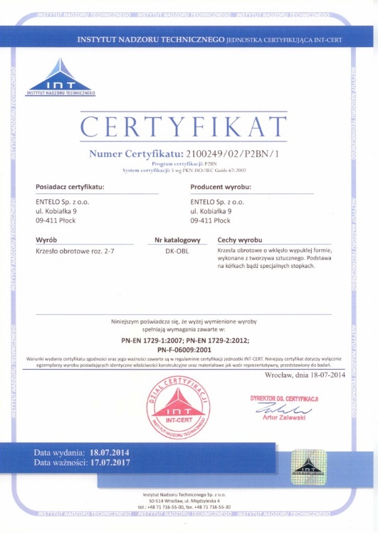


Slide 8
U S T A W A z dnia 14 marca 1985 r.
o Państwowej Inspekcji Sanitarnej
Art. 4. ust. 1 Do zakresu działania Państwowej Inspekcji Sanitarnej w dziedzinie bieżącego nadzoru sanitarnego należy kontrola przestrzegania przepisów określających wymagania higieniczne i zdrowotne, w szczególności dotyczących:
6) higieny pomieszczeń i wymagań w stosunku do sprzętu używanego w szkołach i innych placówkach oświatowo-wychowawczych, szkołach wyższych oraz w ośrodkach wypoczynku;
7) higieny procesów nauczania.

Slide 9
Ocena dostosowania mebli edukacyjnych do zasad ergonomii
Podczas oceny dostosowania mebli edukacyjnych do zasad ergonomii weryfikacji podlega wyposażenie placówek w meble edukacyjne posiadające atesty i certyfikaty zgodności z Polskimi Normami (dotyczy to mebli zakupionych po 1997 roku) oraz dostosowanie wszystkich mebli do wysokości uczniów zgodnie z zasadami ergonomii:
1) meble i sprzęt zakupione po 1997 roku powinny posiadać atesty i certyfikaty zgodności z Polską Normą (PN);
2) każdy uczeń/wychowanek powinien mieć zmierzoną wysokość ciała lub podkolanową (odległość od podłogi do zgięcia podkolanowego wykonane w pozycji siedzącej), na podstawie której określa się rozmiar mebli dostosowany do danego ucznia;
3) w dzienniku klasowym lub innym dokumencie przy nazwisku ucznia/wychowanka powinien być dokonany wpis zawierający rozmiar mebli przeznaczonych dla danej osoby zgodnie z PN;

Slide 10
Ocena dostosowania mebli edukacyjnych do zasad ergonomii
4) wszystkie meble powinny być oznakowane w sposób widoczny i trwały oraz prawidłowo zestawione. Numer mebla może być zastąpiony kolorem określonym w PN;
5) każdy uczeń/wychowanek powinien siedzieć we właściwym, dostosowanym dla niego zestawie mebli;
6) w przypadku konieczności przeprowadzenia weryfikacji (sprawdzenia) czy uczniowie/ wychowankowie mają właściwie dostosowane meble, pracownik PIS – osoba upoważniona do przeprowadzenia czynności kontrolnych, dokonuje weryfikacji wysokości podkolanowej dziecka w butach (od podłogi do zgięcia pod kolanem), miara ta powinna być równa wysokości siedziska lub mieścić się w przedziale określonym PN.
Za zapewnienie uczniom/wychowankom właściwych, zgodnych z zasadami ergonomii mebli edukacyjnych odpowiada dyrektor placówki.
Kontrole sprawdzające przeprowadzane są w tych samych oddziałach, w których stwierdzono nieprawidłowości.

Slide 11
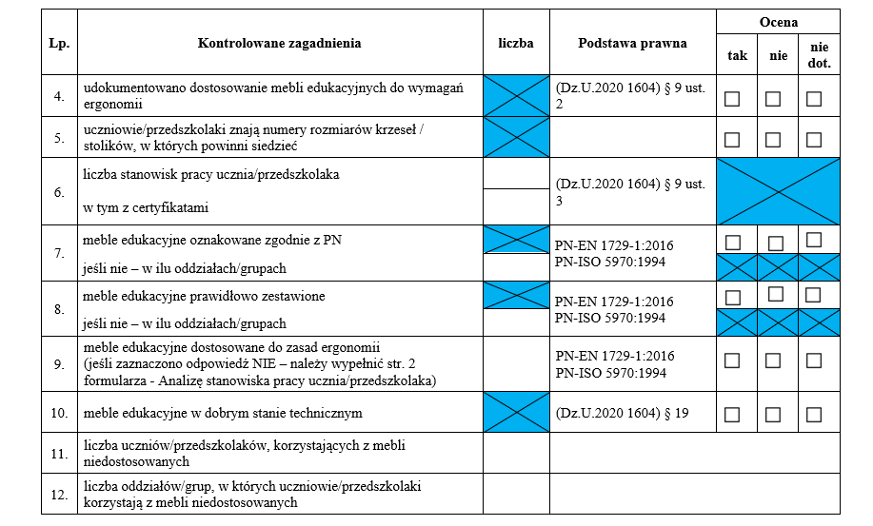
Udokumentowane dostosowania mebli edukacyjnych
do zasad ergonomii

Slide 12
Przykładowa analiza stanowiska pracy ucznia/przedszkolaka nr ……..
Analizę przeprowadzono w dniu …………………….….... w oddziale/grupie..……..… w sali ….na podstawie PN-EN 1729-1:2016
Lp. | Nr ucznia w dzienniku szkolnym/ przedszkolnym* | Numer rozmiaru krzesła i stolika, z których uczeń /przedszkolak* powinien korzystać zgodnie z PN | Wysokość ciała i/lub podkolanowa ciała ucznia / przedszkolaka* w cm | Krzesło |  | Stolik |  | Prawidłowość zestawienia stolika i krzesła (zgodnie z PN) P / N | Dostosowanie stolika i krzesła do wysokości ucznia/ przedszkolaka* (zgodnie z PN) P / N
 |  |  |  | Wysokość siedziska w cm | Numer rozmiaru zaznaczony na krześle | Wysokość płyty roboczej w cm | Numer rozmiaru zaznaczony na stoliku
1 | 2 | 3 | 4 | 5 | 6 | 7 | 8 | 9 | 10
1 | 1 | 3 | 126 lub 35 | 35 | 3 | 59 | 3 | P | P
 |  |  |  |  |  |  |  | dobrze
25 | 25 | 3 | 121 | 31 | 2 | 59 | 3 | N | N
dobrze
źle

Slide 13
3. Wymagania prawne dotyczące zapewnia uczniom w szkole lub placówce miejsca na pozostawienie podręczników i przyborów szkolnych
§ 4a. Rozporządzenia Ministra Edukacji Narodowej i Sportu z dnia 31 grudnia 2002 r. w sprawie bezpieczeństwa i higieny w publicznych i niepublicznych szkołach i placówkach
Dyrektor zapewnia uczniom w szkole lub placówce miejsce na pozostawienie podręczników i przyborów szkolnych
m.in.
szafki indywidualne – w klasach, ciągach komunikacyjnych,
półki w klasach,
miejsce w pomieszczeniu biblioteki lub czytelni szkolnej.

Slide 14
Tornister - nieodzowny atrybut każdego ucznia
Jego waga, odpowiednie dopasowanie oraz właściwe użytkowanie odgrywają ogromną rolę w utrzymaniu prawidłowej postawy oraz zapobieganiu skrzywienia kręgosłupa.
Zbyt ciężki plecak może powodować niekorzystne, bolesne napięcia w mięśniach i stawach, oraz bóle bioder i kolan.
Noszenie nieodpowiedniego plecaka wymusza nieprawidłową postawę – pochylanie sylwetki do przodu, a także bóle w okolicach karku.
Nadmierne obciążenie źle wpływa również na ramiona, które są nieprzystosowane do noszenia ciężarów.
Zgodnie z zaleceniami Głównego Inspektora Sanitarnego waga plecaka nie powinna przekraczać 10-15 proc. masy ciała ucznia.

Slide 15
4. Profilaktyczne badanie ciężaru tornistra/plecaka w szkołach
W miesiącu wrześniu pracownicy PSSE w Krakowie, przeprowadzili badania ciężaru tornistra/plecaka w klasach I-VI szkół podstawowych na terenie Miasta Krakowa.
Badania przeprowadzono w gabinecie profilaktyki i pomocy przedlekarskiej przy współudziale pielęgniarki szkolnej.
Badania wykonano w godzinach porannych, pomiędzy 8:00 do 11:00.
Tornister/plecak ucznia zawierał przedmioty, które uczeń przyniósł ze sobą do szkoły w dniu badania zgodnie z planem zajęć tj.: zeszyty, podręczniki, ćwiczenia, piórnik, śniadanie, woda, termos itp.

Slide 16
4. Profilaktyczne badanie ciężaru tornistra/plecaka w szkołach

Slide 17
4. Profilaktyczne badanie ciężaru tornistra/plecaka w szkołach

Slide 18
Uwagi
Przeprowadzać profilaktyczne pomiary wzrostu uczniów w celu dostosowania mebli edukacyjnych do wymagań ergonomii;
Przeprowadzać profilaktyczne akcje ważenia tornistrów/ plecaków uczniów w celu weryfikacji potrzeby noszenia podręczników ze wszystkich przedmiotów (szczególnie, gdy w szkole są tablice multimedialne, szafki indywidualne);
uświadamiać rodziców uczniów klas młodszych szkół podstawowych, aby zwracali szczególną uwagę na dodatkowe przedmioty pakowane do plecaka przez ucznia np. pakiet kredek w 24 kolorach itp.

